Slide 1
Introducción al Pensamiento Computacional

Slide 2
Agenda
Rompiendo mitos
Pensamiento Computacional
Computadores
Lenguajes de programación

Slide 3

¿Los programadores necesitan saber mucha matemática?
La mayor parte de la programación no requiere más matemática que la aritmética básica.
Sin embargo, se requiere muy buena lógica.

Slide 4

¿Sólo los ingenieros de sistemas programan?
Cualquier persona debería programar. Hoy en día muchos colegios lo enseñan desde secundaria.
Incluso un poco de programación puede ser un superpoder que puedes agregar a tu hoja de vida.
Supongamos que eres una bióloga. ¿Deberías dejar tu carrera de biología y dedicarte a la programación? Probablemente no. Pero, tener habilidades de programación te permitiría, por ejemplo, obtener miles de datos de internet sobre poblaciones animales en pocos segundos y analizar rápidamente esos datos. Sin programación, esta tarea podría tomarte semanas, meses o años. La programación toma tus habilidades de biología y las amplifica mucho más allá que las de tus colegas. Te da un superpoder.

Slide 5
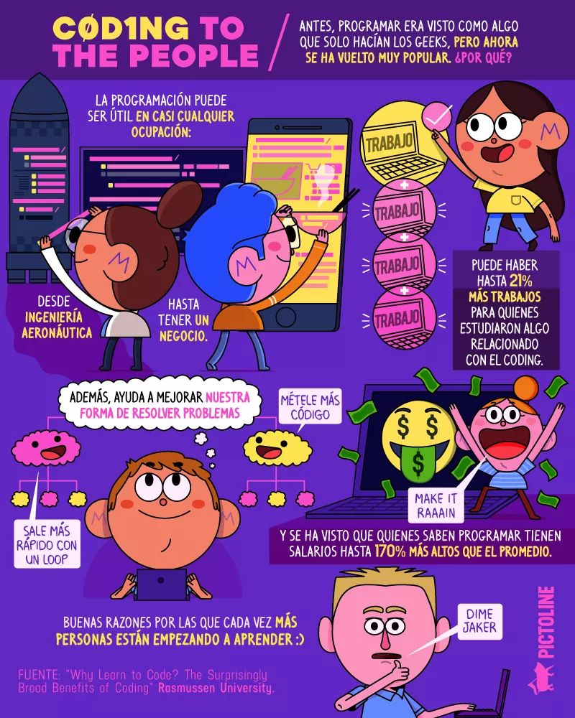
¿Vi un curso de programación, ya puedo empezar a trabajar como programador y hackear facebook?
Saber pensamiento computacional es un plus para cualquier carrera.
Mejor razonamiento para resolver problemas.
Más oportunidades labores.
Mejores salarios.

Slide 6
Agenda
Rompiendo mitos
Pensamiento Computacional
Computadores
Lenguajes de programación

Slide 7
¿Por qué es importante el Pensamiento Computacional?
En cada etapa de tu vida, ya sea en el día a día, en tu formación académica o en tu futuro profesional, te enfrentarás a problemas (desafíos complejos) que pondrán a prueba tu capacidad de reflexionar, analizar y diseñar soluciones que sean tanto efectivas como eficientes.
Ejemplos de estos retos incluyen:
Elaborar un trabajo escrito que comunique ideas con claridad, diseñar una presentación que capte la atención, desarrollar un proyecto, redactar un ensayo, crear una página web funcional y atractiva, concebir una estrategia publicitaria sobresaliente, mejorar la calidad de un producto, componer una melodía única o generar contenido innovador para redes sociales, entre otros.
Ante estos desafíos, surge una pregunta fundamental:
¿Existen métodos, herramientas o estrategias que permitan abordar problemas complejos de forma eficiente, efectiva y creativa?
La respuesta se encuentra en una habilidad esencial del siglo XXI: el Pensamiento Computacional, que te ayudará a estructurar problemas y diseñar soluciones.

Slide 8
¿Qué es Pensamiento Computacional?
“Actividad mental para abstraer problemas y formular soluciones que pueden ser automatizadas” (Yadav et al., 2014).
“Proceso de pensamiento que involucra la formulación de un problema y la expresión de su(s) solución(es) de tal manera que una computadora pueda ejecutarla efectivamente” (Wing, 2014).

Slide 9
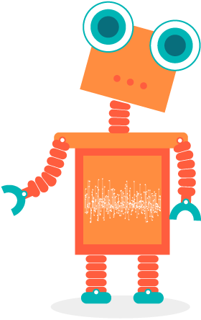
¿Qué es Pensamiento Computacional? – II
“Es un enfoque para resolver problemas
que utiliza ideas claves de las ciencias de la computación
para formular soluciones que podrían ser ejecutadas por una computadora (o por un humano).”
(Beecher, 2017)

Slide 10
Pilares del Pensamiento Computacional (PC)
Generalización y abstracción
Descomposición de problemas
Reconocimiento de patrones
Pilares
Lógica y algoritmos
Evaluación de soluciones

Slide 11
Pilares del Pensamiento Computacional (PC)
Descomposición de un problema en partes pequeñas para que sea más fácil solucionarlo. Se descompone el problema en subproblemas más pequeños y manejables. Cada subproblema se aborda por separado para evitar sentirse abrumado por la complejidad del problema principal.
Abstracción, centrándose en la información importante y dejando de lado detalles irrelevantes. consiste en eliminar los detalles innecesarios y centrarse en los aspectos fundamentales del problema. Esto ayuda a simplificar la solución al destacar lo que realmente importa.
Reconocimiento de patrones repetitivos para encontrar características comunes. Implica identificar similitudes o regularidades en los subproblemas. Esta fase permite encontrar enfoques generales que se pueden aplicar a varios aspectos del problema.
Lógica y Algoritmia para desarrollar instrucciones paso a paso para resolver los problemas. se desarrollan algoritmos o conjuntos de pasos organizados que conducen a la solución de cada subproblema. Los algoritmos son como recetas que guían a través del proceso de resolución.
Evaluación de la solución para garantizar que se resuelve el problema de forma efectiva y eficiente.
?

Slide 12

Ejemplo de descomposición
?
Suponga que le piden: “averiguar cuantos familiares mayores de 17 años de su hogar han tenido Covid”. Este es un problema que se puede descomponer en partes para solucionarlo más fácil. Por ejemplo:
Primero debería comunicarse con cada uno de sus familiares.
A cada familiar deberá preguntarle su edad y si ha tenido Covid o no.
Luego deberá contar los familiares que tengan más de 17 años y que hayan respondido si a la pregunta de si han tenido Covid.
Finalmente presentar los resultados del conteo anterior.
El problema anterior lo dividimos en 4 subproblemas, y como veremos en este curso, es mucho más simple resolver uno a uno cada subproblema, que tratar de resolver un solo problema grande.

Slide 13

Ejemplo de reconocimiento de patrones
Mario abrió una cafetería en una zona industrial de su barrio.
Inicialmente Mario abría de 10 am a 8 pm.
Las ventas y la cantidad de visitas a la cafetería de Mario no eran las mejores.
Mario decidió recopilar información sobre los horarios a los que abrían y cerraban las 20 empresas de la zona industrial donde estaba la cafetería.
Encontró un patrón. Se dio cuenta que 80% de las empresas abrían entre las 8 am y 4 pm.
Mario ajustó los horarios de la cafetería para abrir a las 7 am y cerrar a las 5 pm.
Sus ventas incrementaron un 35%.

Slide 14

Ejemplo de abstracción
Lea a continuación el siguiente texto:
María es una joven originaria de la ciudad de Sabaneta. María tiene cabello oscuro y ojos azules. En las tardes, María juega tenis. María acaba de cumplir 19 años.
Ahora suponga que le piden desarrollar un programa para saber si María puede ingresar o no a una discoteca (la edad mínima requerida para ingresar es 18 años).
Del texto anterior, abstraiga la información relevante para el problema anterior. ¿Cuál es la información relevante?
Lo único relevante del texto anterior es la información de la edad.

Slide 15
Ejemplo de algoritmia
Utilizando algoritmia podemos definir una serie de instrucciones para solucionar problemas. Suponga que nos piden calcular el área de una pared que necesitamos pintar. Veamos cómo llevar el problema anterior a un algoritmo:
Algoritmo - pasos:
Consultamos la fórmula para calcular el área de una pared rectangular (área = base x altura).
Identificamos cuánto mide la base de la pared (2 m).
Identificamos cuánto mide la altura de la pared (4 m).
Multiplicamos la base de la pared por su altura (2x4 = 8).
Mostramos el resultado (el área de la pared) (8 m²).
Pared
4 m
2 m

Slide 16
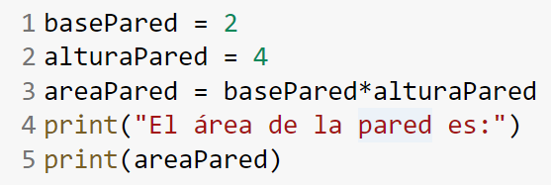

Ejemplo de evaluación
Para evaluar una solución podemos hacer procesos manuales, tales como, utilizar una calculadora o lápiz y papel. O podemos llevar nuestros algoritmos a código en un lenguaje de programación, y ejecutarlos para ver que obtenemos el resultado esperado. Veamos cómo llevar el problema anterior “del área de la pared” a código Python (en clases posteriores lo programaremos).

Slide 17
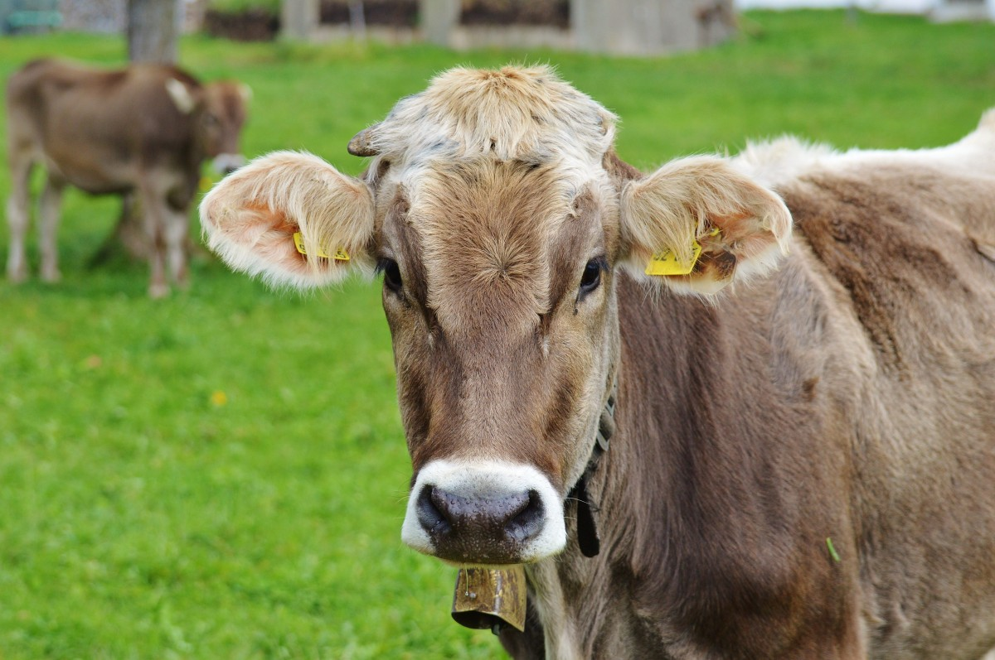
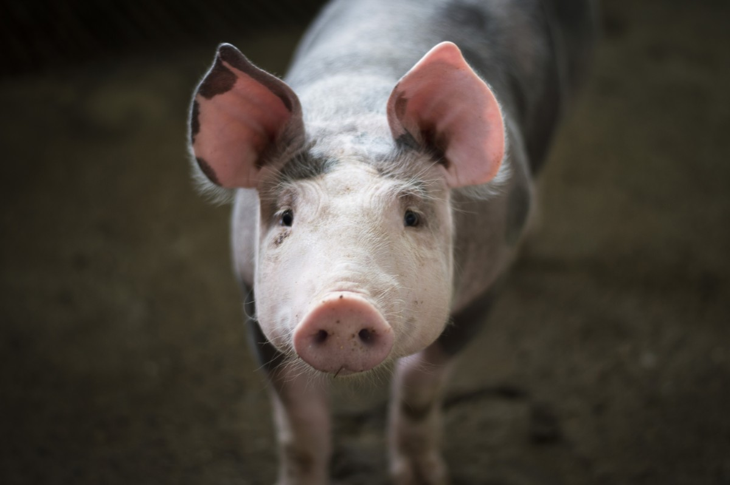
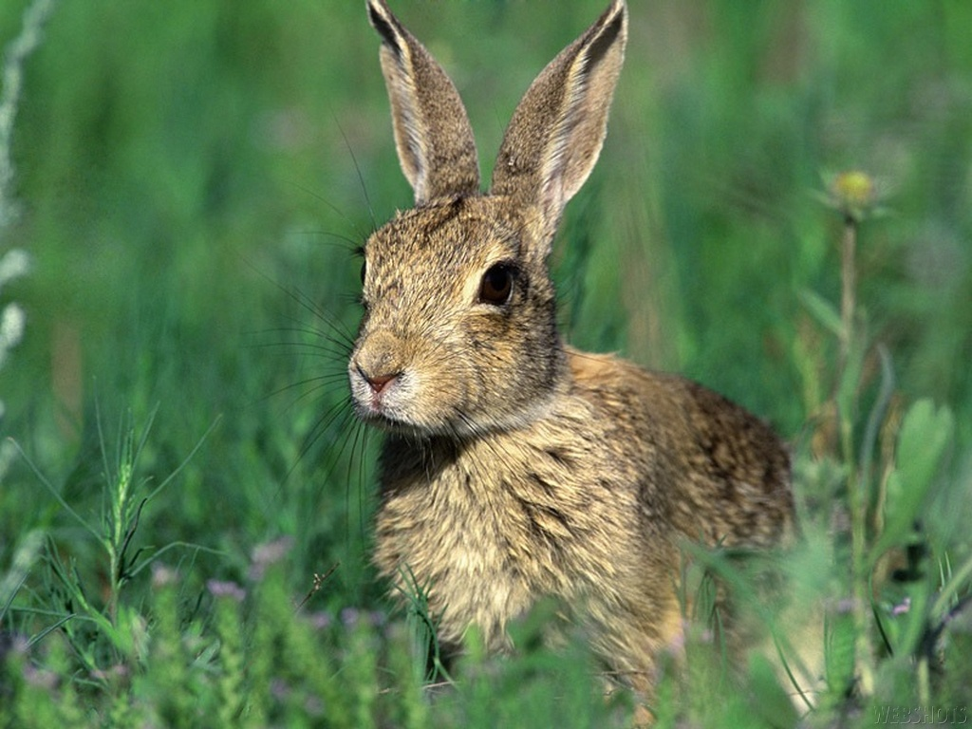
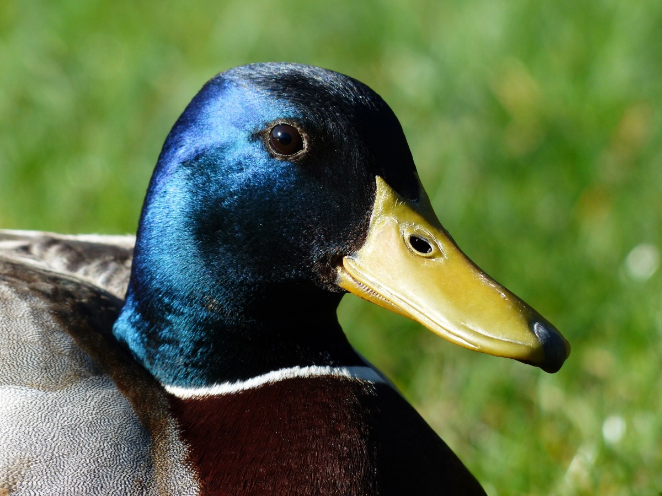
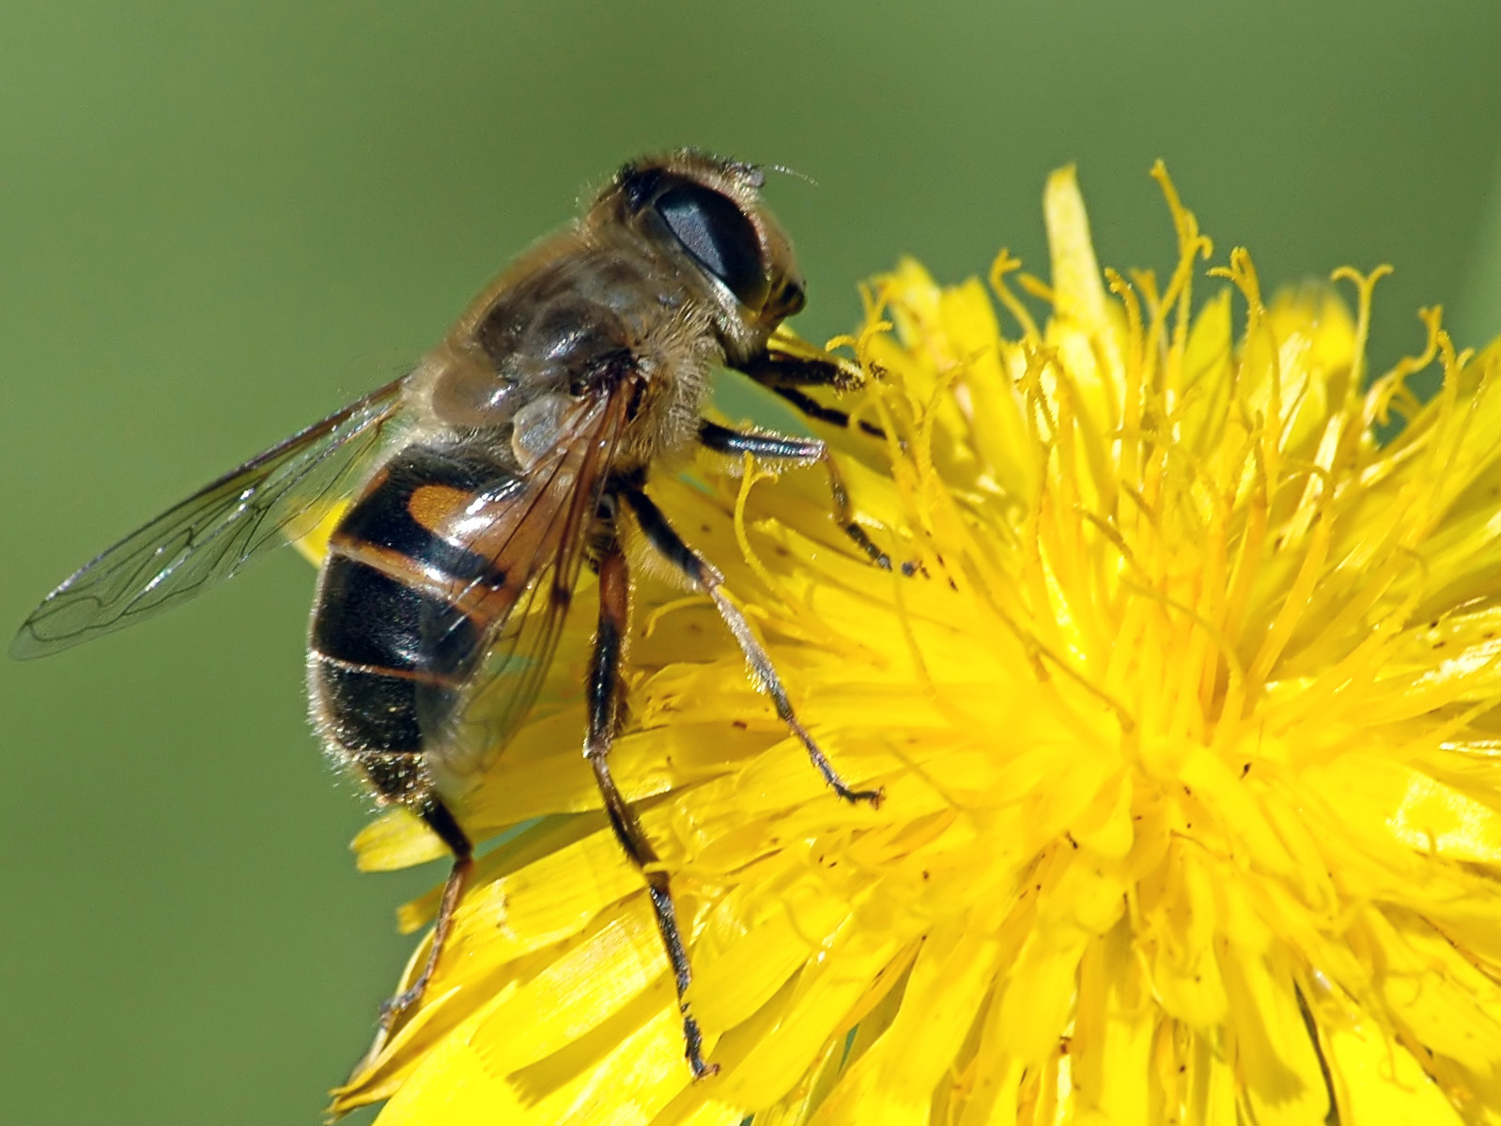
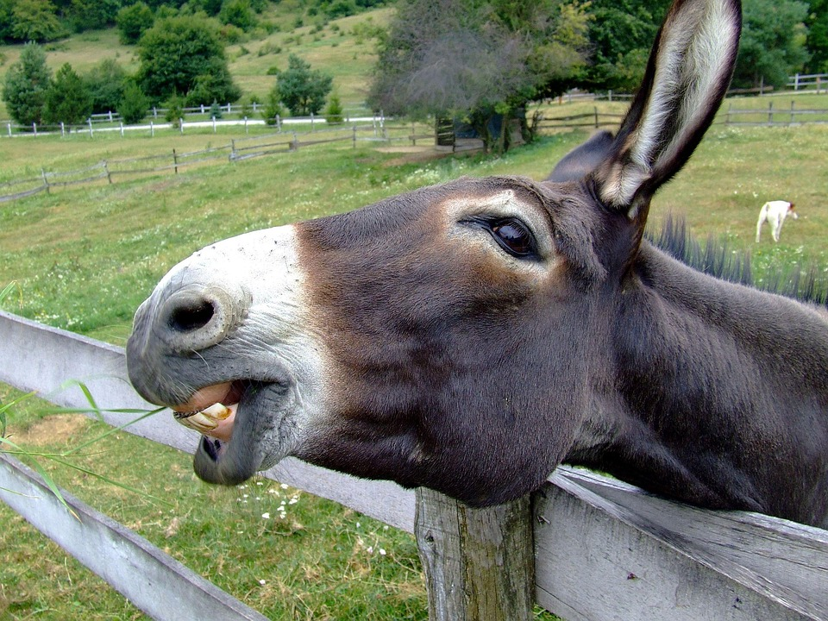
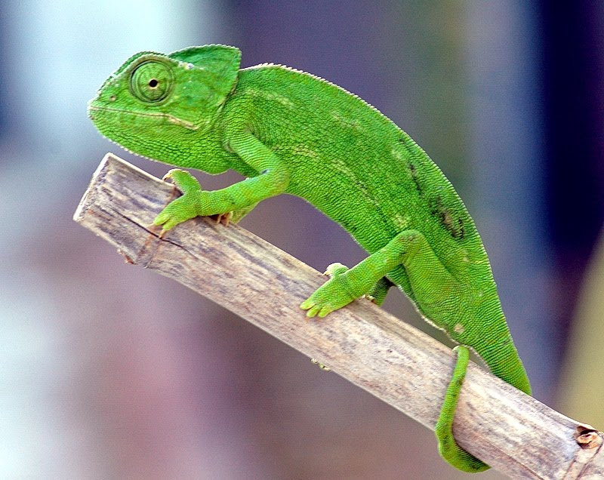

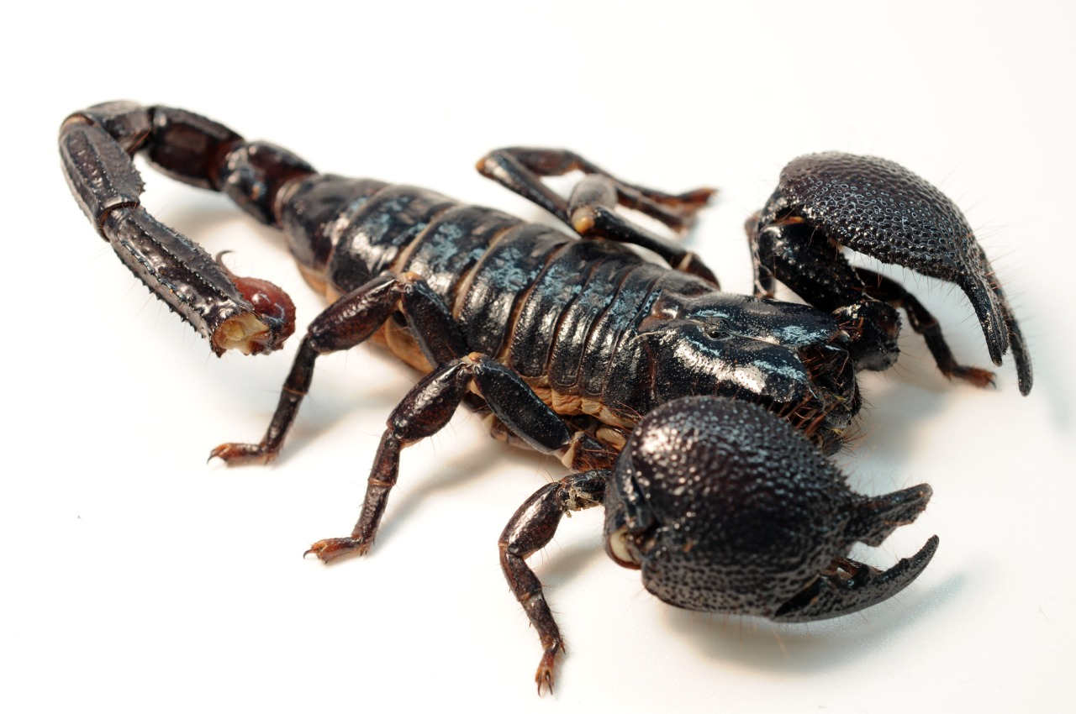
Ejercicio práctico
Cada estudiante debe participar uno por uno, en el orden que se indique. Al llegar su turno, debe decir en voz alta el nombre de un animal. No se vale repetir animales que ya hayan sido mencionados. Por ejemplo:
…
vaca
pato
vaca
cerdo
conejo
Cada estudiante debe participar uno por uno, en el orden que se indique. Al llegar su turno, debe decir en voz alta el nombre de un animal. No se vale repetir animales que ya hayan sido mencionados. Además, la letra inicial del nombre del animal debe seguir la secuencia del alfabeto. Por ejemplo:
…
A
B
C
D
E
abeja
burro
camaleón
delfín
escorpión

Slide 18
Análisis del ejercicio práctico
Descomposición: Cada estudiante se enfoca solo en encontrar un animal para su letra asignada, en lugar de preocuparse por todas las letras.
Abstracción: Si alguien dice “caballo”, no importa si es blanco o salvaje, solo importa que empiece con la letra C.
Reconocimiento de patrones: Si ya pasaron por “abeja”, “burro” y “caballo”, es fácil ver que el próximo será con D.
Lógica y Algoritmia: El estudiante sigue un mini-algoritmo: escuchar el nombre anterior, determinar letra siguiente, buscar nombre anima con letra siguiente, decir nombre.
Evaluación de la solución: Si alguien dice “elefante” en el turno de la letra D, el grupo puede identificar el error y dar retroalimentación.
…

Slide 19
Agenda
Rompiendo mitos
Pensamiento Computacional
Computadores
Lenguajes de programación

Slide 20

¿Qué es un computador?
Un computador es un dispositivo electrónico que almacena y procesa datos.
Un computador incluye hardware y software. El hardware comprende los elementos físicos visibles del computador y el software proporciona las instrucciones invisibles que controlan el hardware.
Actualmente, los computadores están presentes en dispositivos como vehículos, robots y teléfonos móviles.

Slide 21
Agenda
Rompiendo mitos
Pensamiento Computacional
Computadores
Lenguajes de programación

Slide 22
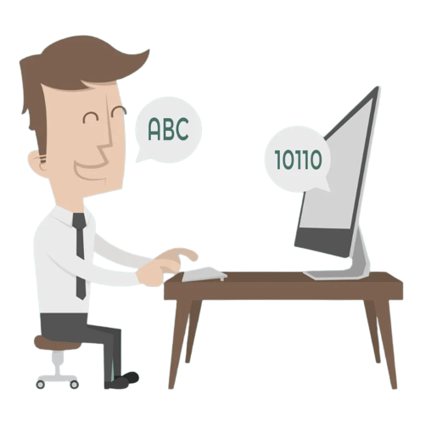
Lenguajes de programación
Los computadores no entienden los idiomas humanos, por eso los programas deben estar escritos en un idioma que un computador pueda interpretar y usar.
Los lenguajes de programación fueron desarrollados para facilitar el proceso de programación para las personas. Sin embargo, todos los programas al final deben convertirse en instrucciones que los computadores puedan ejecutar.

Slide 23
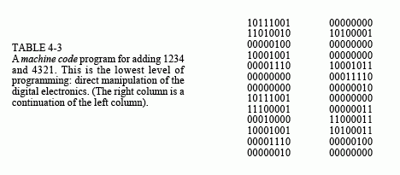
Tipos de lenguajes de programación
Lenguaje de máquina
Es el idioma nativo de un computador. El cual está hecho en forma de código binario.
La siguiente imagen muestra a la derecha la suma del número 1234 con el número 4321 en lenguaje de máquina.

Slide 24
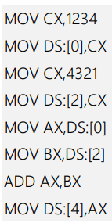
Tipos de lenguajes de programación – II
Lenguaje de ensamblador
Programar a punta de unos y ceros es muy tedioso, por lo tanto, a inicios de la era de la computación, se inventó el lenguaje de ensamblador.
El lenguaje ensamblador utiliza palabras descriptivas cortas para representar un conjunto de instrucciones de maquina (instrucciones que luego se traducen a lenguaje de maquina).
Una limitación de los lenguajes de ensamblador es que son dependientes de la máquina donde se crean las instrucciones. Esto quiere decir, que el código que yo haga probablemente no funcione en otra máquina con especificaciones diferentes.
La imagen de la derecha muestra cómo sumar los números 1234 y 4321 en lenguaje de ensamblador.

Slide 25




Tipos de lenguajes de programación – III
Lenguaje de alto nivel
En la década de 1950, surgió una nueva generación de lenguajes de programación conocidos como “lenguajes de alto nivel”.
Estos lenguajes son independientes de la plataforma, lo que significa que se puede escribir un programa en un lenguaje de alto nivel y ejecutarlo en diferentes tipos de máquinas.
Los lenguajes de alto nivel son similares al idioma “Inglés”, y son más fáciles de aprender y de usar.
El código de la derecha muestra cómo sumar los números 1234 y 4321 en un lenguaje de alto nivel (Python).

Slide 26
Python como puente para la aplicación de Pensamiento Computacional
En este curso, utilizaremos Python como herramienta principal para implementar y explorar los pilares del PC, orientándonos hacia soluciones informáticas.
En este sentido, los pilares del PC representan el objetivo fundamental, mientras que Python actúa como el medio para alcanzarlo de manera práctica y eficiente.

Slide 27
Referencias
Material elaborado por Daniel Correa y Paola Vallejo
Beecher, K. (2017). COMPUTATIONAL THINKING A beginner’s guide to problem solving and programming.
Correa, D., & Vallejo, P. (2023). Python Para Principiantes: Aprender a programar con Python de manera práctica y paso a paso.
Sweigart, A. (2019). Automate the boring stuff with Python: practical programming for total beginners. No Starch Press.
Theobald, O. (2021). Python For Absolute Beginners: Rocket through the basics in an afternoon. Independently published.

